Slide 1

TIẾNG VIỆT 2
Notes:
Tác giả bộ ppt Toán + TV2: Phan Thị Linh – Đà Nẵng
Sđt lh: 0916.604.268
+ Zalo: 0916.604.268
+ Facebook cá nhân: https://www.facebook.com/nhilinh.phan/
+ Nhóm chia sẻ tài liệu: https://www.facebook.com/groups/443096903751589
Hãy liên hệ chính chủ sản phẩm để được hỗ trợ và đồng hành trong suốt năm học nhé!

Slide 2
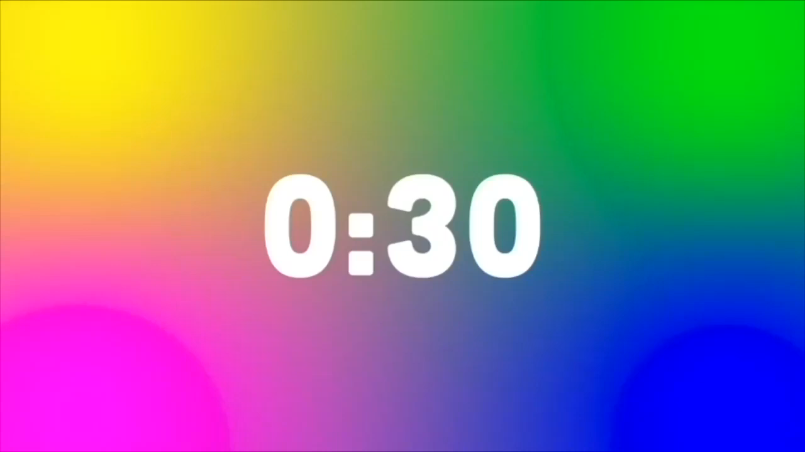

Slide 3
KHỞI ĐỘNG
LẬT MẢNH GHÉP
ĐOÁN TÊN CẢNH ĐẸP NƯỚC TA

Slide 4


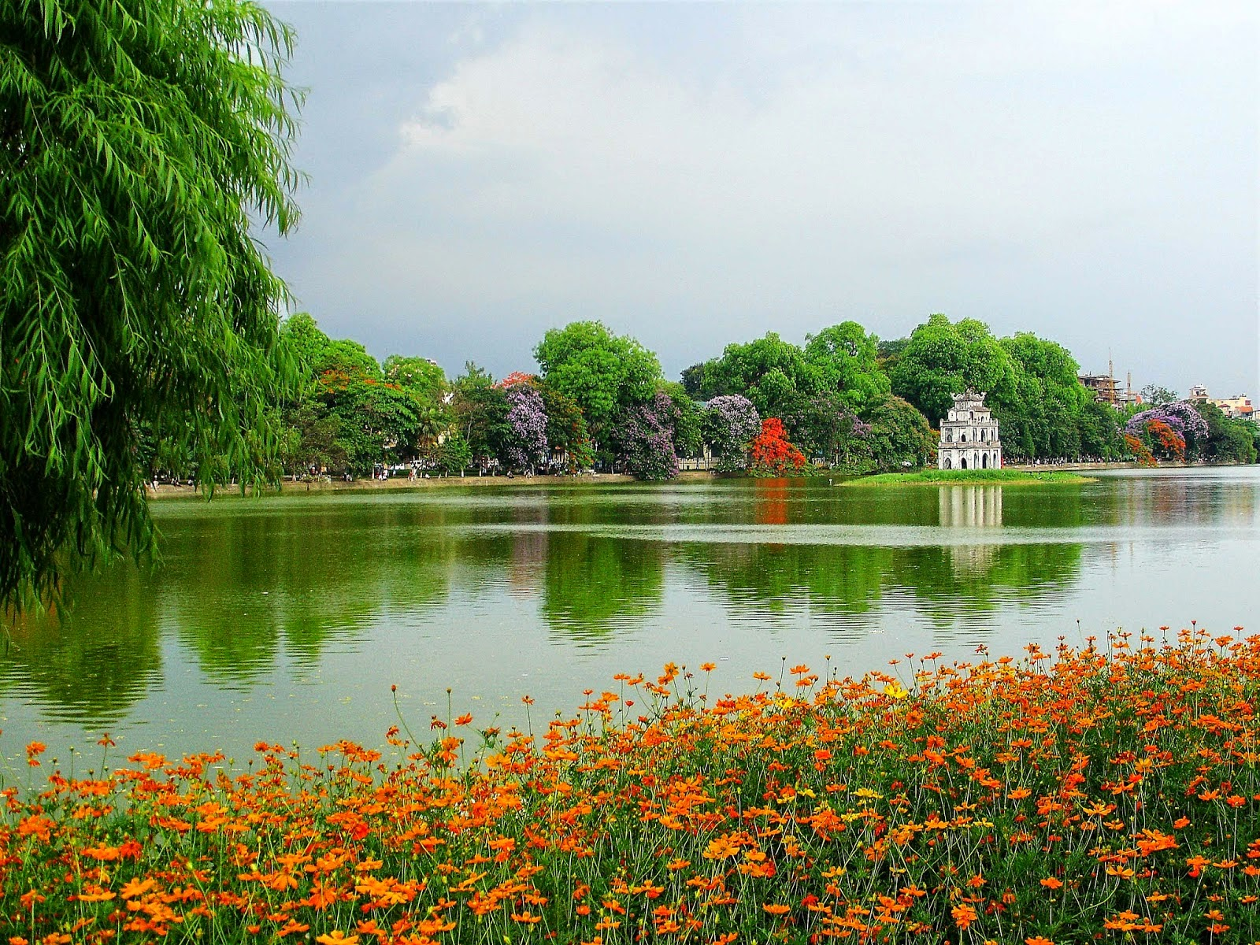


Hồ Gươm – Tháp rùa

Slide 5
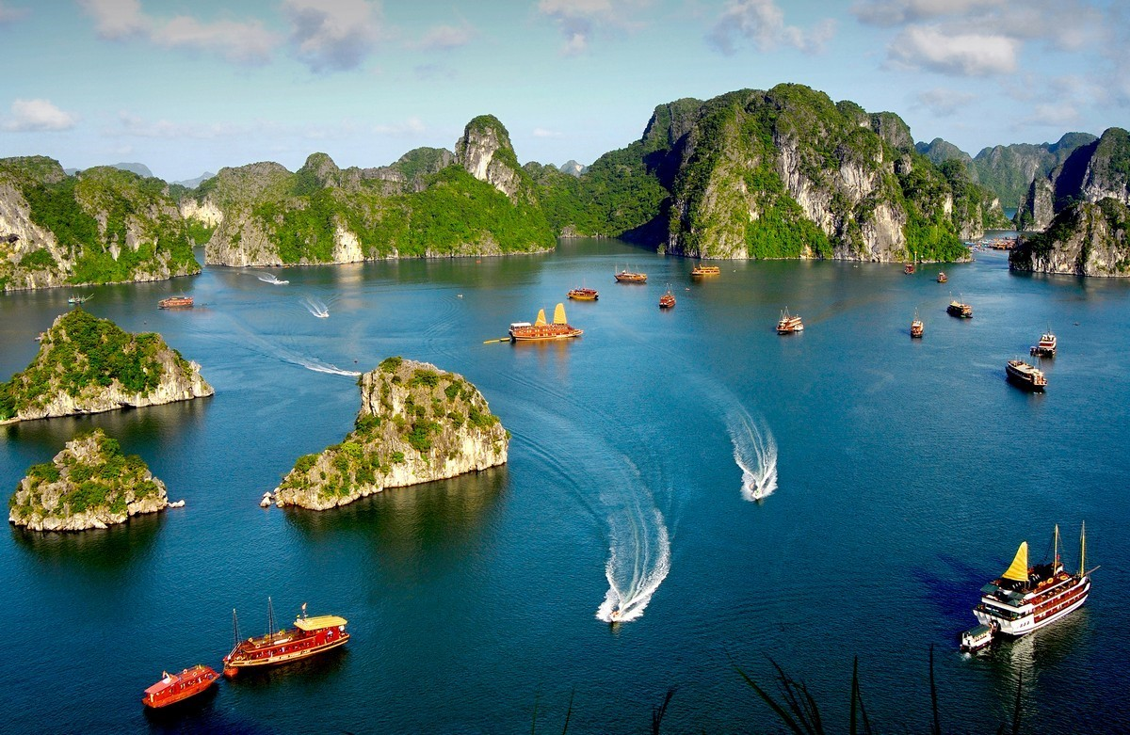
Vịnh Hạ Long

Slide 6
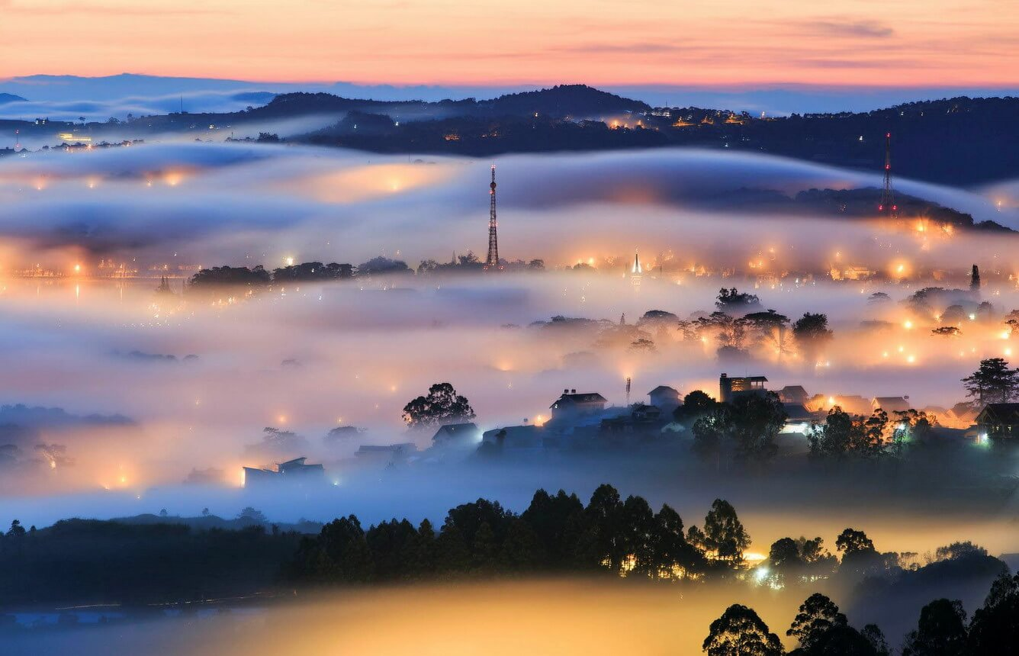
Đà Lạt

Slide 7

Bà Nà Hills – Đà Nẵng

Slide 8
Nói và nghe:
NÓI VỀ QUÊ HƯƠNG,
ĐẤT NƯỚC EM
S/128
Notes:
Tác giả bộ ppt Toán + TV2: Phan Thị Linh – Đà Nẵng
Sđt lh: 0916.604.268
+ Zalo: 0916.604.268
+ Facebook cá nhân: https://www.facebook.com/nhilinh.phan/
+ Nhóm chia sẻ tài liệu: https://www.facebook.com/groups/443096903751589
Hãy liên hệ chính chủ sản phẩm để được hỗ trợ và đồng hành trong suốt năm học nhé!

Slide 9

1. Cùng bạn trao đổi về những điều thú vị ở quê hương hoặc nơi em sống.
G:
Quê hương em hoặc nơi em đang sống có điều gì thú vị? (cảnh vật, hoạt động, những sản phẩm đặc biệt,…)
Em có tình cảm như thế nào với nơi đó?
Notes:
Tác giả bộ ppt Toán + TV1 + 2: Phan Thị Linh – Đà Nẵng
Sđt lh: 0916.604.268
+ Zalo: 0916.604.268
+ Facebook cá nhân: https://www.facebook.com/nhilinh.phan/
+ Nhóm chia sẻ tài liệu: https://www.facebook.com/groups/443096903751589
Hãy liên hệ chính chủ sản phẩm để được hỗ trợ và đồng hành trong suốt năm học nhé!

Slide 10
2. Sắp xếp các tranh theo trình tự của câu chuyện.
Notes:
Click vào tranh để ra kết quả

Slide 11
2. Nói những điều em biết thêm về quê hương, đất nước qua trao đổi với bạn ở bài tập 1.
Notes:
Tác giả bộ ppt Toán + TV1 + 2: Phan Thị Linh – Đà Nẵng
Sđt lh: 0916.604.268
+ Zalo: 0916.604.268
+ Facebook cá nhân: https://www.facebook.com/nhilinh.phan/
+ Nhóm chia sẻ tài liệu: https://www.facebook.com/groups/443096903751589
Hãy liên hệ chính chủ sản phẩm để được hỗ trợ và đồng hành trong suốt năm học nhé!

Slide 12
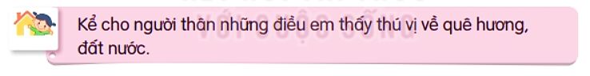

Notes:
Tác giả bộ ppt Toán + TV1 + 2: Phan Thị Linh – Đà Nẵng
Sđt lh: 0916.604.268
+ Zalo: 0916.604.268
+ Facebook cá nhân: https://www.facebook.com/nhilinh.phan/
+ Nhóm chia sẻ tài liệu: https://www.facebook.com/groups/443096903751589
Hãy liên hệ chính chủ sản phẩm để được hỗ trợ và đồng hành trong suốt năm học nhé!

Slide 13
DẶN DÒ
Hoàn thành bài
Xem lại bài đã học
Chuẩn bị bài mới
Notes:
Tác giả bộ ppt Toán + TV2: Phan Thị Linh – Đà Nẵng
Sđt lh: 0916.604.268
+ Zalo: 0916.604.268
+ Facebook cá nhân: https://www.facebook.com/nhilinh.phan/
+ Nhóm chia sẻ tài liệu: https://www.facebook.com/groups/443096903751589
Hãy liên hệ chính chủ sản phẩm để được hỗ trợ và đồng hành trong suốt năm học nhé!

